Slide 1
第三组
人工智能辅助诊断产业
林灏 周宸宇 宗冰蕊
黄鲸慧 郭亦凡 雷怡然 宁微希 龙行明

Slide 2
定义与分类
人工智能辅助诊断技术是指基于人工智能理论开发、经临床试验验证有效、对于临床决策具有重大影响（如影响患者治疗方案选择、决定是否进一步采取有创性医疗行为、是否明显增加患者医疗费用等）的计算机辅助诊断软件及临床决策支持系统。
人工智能辅助诊断产业就是一切与人工智能辅助诊断技术相关（包括技术的开发、应用等）的产业。

Slide 3
逻辑模型
背景：深度学习被引入机器学习领域与大数据的完美结合加快了人工智能实现的步伐，在近年来人工智能技术发展的背景下，智能医疗辅助诊断技术也随之加快了发展的步伐，各大企业纷纷投入其中。
目标：得到一篇关于智能医疗辅助诊断的产业分析报告。
效果 | 输出 | 过程 | 输入
通过一系列的调研和分析，了解智能医疗辅助诊断的技术和市场等发展现状，并对其未来发展方向做出预测。 | 智能医疗辅助诊断用于评价的关键性指标、现有发展状况分析、分来发展的方向和分析。 | 阅读整理收集到的文献及数据资料，分析案例总结关键性指标、通过近年市场数据和现有案例分析产业发展状况、小组讨论未来发展方向的可能性。 | 国内外相关文献、toyhouse.cc和github等协同工具、互联网，包括通过以上工具搜集到的辅助诊断的发展历程、已有技术、现有市场规模数据、现有法律法规条款等内容。
外部因素：产业和相关市场比较不成熟，某些资料不易查询；组内成员在开始时对wiki、github等工具的使用不够熟练。

Slide 4
人工智能辅助医疗发展阶段
基于案例
基于知识
基于学习

Slide 5
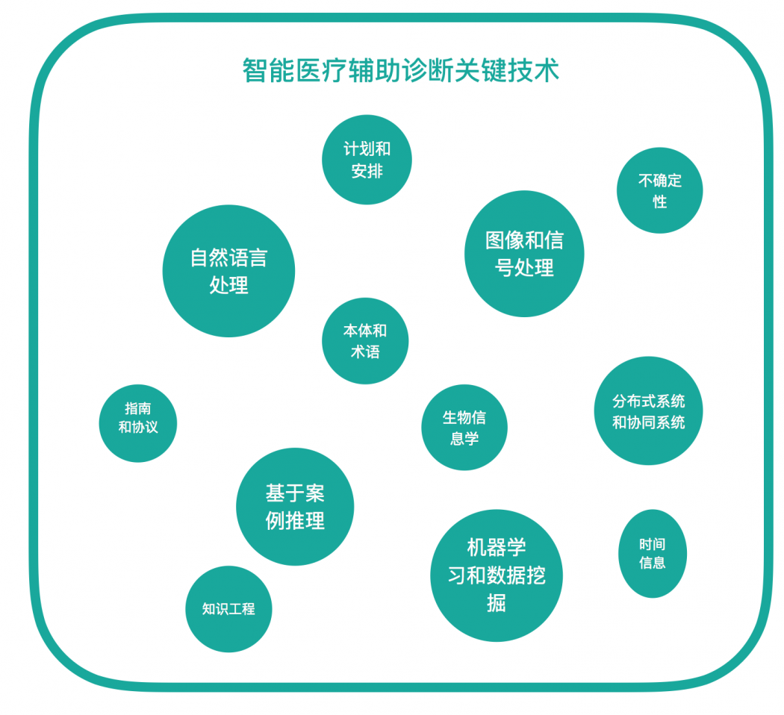
技术链

Slide 6
发展现状
1.市场规模和产值
2.现有法律法规和政策
3.案例分析

Slide 7
评价方式——KPI
Time - 辅助诊断平均时间
Space - 辅助诊断增益率
Trustworthyness - 诊断/信息采集准确率

Slide 8
制约因素与发展有利因素
1.可信度
2.社会接受程度
3.政策
4.优质资源共享

Slide 9
产业前景与预测
1.数据
2.技术
3.市场化

Slide 10
谢 谢

